Slide 1
Tievelhovartti (06.05.2025)

Slide 2
Agenda
Ajankohtaiset kuulumiset
Palvelumuotoilu Velhon kehitystyössä, Jesse Talsi, twoday

Slide 3
Ajankohtaiset kuulumiset (data)
Kevään PTM mittauksia lähdetty viemään järjestelmään, mennään aikataulun mukaisesti. 20.05 takaraja viimeisten tunnuslukujen viennissä.
Liikennesaarekkeet-kohdeluokalle on tiedonsiirrot tehty, myös sijaintitarkenteet korjattu muihin kohdeluokkiin.
Museo- ja matkailuteiden tietojen ajantasaistettu, lukuun ottamatta kahta koodistosta puuttuvaa museo- ja matkailureittiä.
1.10.2025 kilpailuun menevien urakoiden luokitustiedot ajan tasalla.
Tukiklinikka materiaaleissa lisää dataan liittyvää: https://ohje.velho.vaylapilvi.fi/tievelho/koulutukset-ja-tilaisuudet/tievelhon-tietojen-yllapidon-tukiklinikka/.

Slide 4
Ajankohtaiset kuulumiset (määrittely)
Tiealueen poikkileikkaus kuvauksia, määritelmiä ja poikkileikkauskuvia lisätty ohjesivulle (erotusalueet, keskialueet ja liikennesaarekkeet): https://ohje.velho.vaylapilvi.fi/tievelho/tietorakenne/ominaisuudet/tiealueen-poikkileikkaus/
Määrittelyssä edetään seuraaviin tiealueen poikkileikkauksen kohdeluokkiin.
Väylän luonteen ensimmäinen ohjeversio julkaistu: https://ohje.velho.vaylapilvi.fi/tievelho/tietorakenne/ominaisuudet/luokitustiedot/
Kohdeluokkakohtaisten ohjeiden työstäminen aloitettu ja ensimmäiset kohdeluokat validointiin käyttäjille mahdollisimman pian.
Muutokset: https://ohje.velho.vaylapilvi.fi/tievelho/tietorakenne/tietorakennemuutokset/

Slide 5
Ajankohtaiset kuulumiset (käyttöliittymä)
Tiekohdehaun käyttöliittymän toiminnallisuuksissa ollut viime aikoina valitettavia bugeja joihin liittyvät korjaukset viety tuotantoon. Tunnistetut bugit alla:
Samalla sijainnilla olevista pistemäisistä kohteista vain yksi tullut näkyviin tiekohdehaussa
Lisärajauksissa (aluerajaukset) ollut haasteita tiekohdehaussa
OID haku kaatuu kun pituus tietoa ei ole saatavilla
Päällystetyyppi ei näy oikein tieosuushaussa
Tiekohdehaussa ei voi tehdä päivämäärä + ominaisuustietorajausyhdistelmiä, jos mukana aluerajauksia
Osoitevälirajaus (ajoratarajaus tieosa kohdeluokan avulla)
Lisärajaus hallinnollisella luokalla (ei toimi, odottaa korjausta), tämä odottaa vielä korjausta
Pistemäiset kohteet ilman lisärajauksia tienumerorajauksilla eivät tule näkyviin tieosan viimeiseltä metriltä
Usean tieosoitteen syöttäminen tieosarajaukseen tiekohdehaussa viedään tuotantoon 6.5. Tieosuushakuun tulossa 20.05.2025 tuotantoon.
Tieosuushaun osalta dataan liittyvät haasteet liittyvät pääosin hakuihin, jotka sisältää maanteiden hoitourakkatietoja. Syy tieosuuhaku pohjautuu indeksointiin ja urakoiden indeksointi on raskasta.
Uusi kantahakuihin pohjautuva tieosuushaku tulossa pian tuotantoon.
Latauspalvelun vanha versio otettu pois käytöstä 5.5.2025. Rajapintakäyttäjille viestitty tarkemmin sähköpostitse.

Slide 6
Muuta
Viitekehysmuunnin (päivitys):
Palautetaan geometria tieosoitteen kasvusuunnan mukaisesti tieosoitehauissa.
Lisätty parametrit yhteinen_kasvusuunta ja yhteinen_kasvusuunta_loppu palautustietoihin. Parametrit kuvaavat, että kasvaako tielinkki ja tieosoite kohteessa samaan suuntaan.

Slide 7
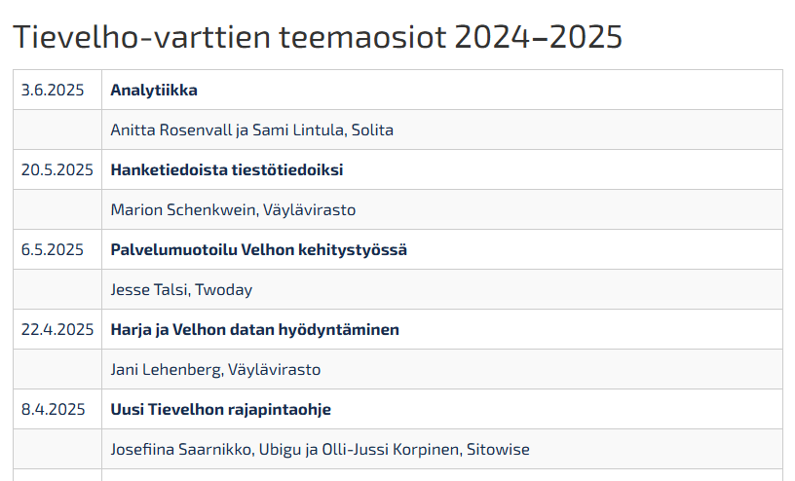
Muuta
Velho-viesti huhtikuu 2025 julkaistu: https://vayla.creamailer.fi/email/67aaf2e418e5e
3.6 viimeinen Tievelho-vartti ennen kesälomia. Elokuun 12 päivä jatkuu.
https://ohje.velho.vaylapilvi.fi/tievelho/koulutukset-ja-tilaisuudet/tievelho-vartit/

Slide 8
Väylävirasto Velho - palvelumuotoilu
Velhovartti 6.5.2025

Slide 9
Palvelumuotoilu on
palveluiden ja asiakaskokemusten kehittämistä käyttäjälähtöisesti.

Slide 10
Palvelumuotoilun käyttökohteet
Uusien palveluiden innovointi
Olemassa olevien palveluiden ja asiakas-kokemusten parantaminen
Strategian
kehittäminen ja määrittely

Slide 11
Palvelumuotoilun suunnittelun kohteet
Palvelut eivät elä tyhjiössä, niiden suunnitteluun vaikuttavat myös muu palvelutarjoama, miten ne tuotetaan (toimintatavat, käytännöt ja järjestäytyminen) ja suhde loppukäyttäjiin - tavoitteet, strategia ja kokonaisuuksien hallinta ja muutosjohtaminen, tyypillistä tutkimukset, selvitykset ja sidosryhmätyö
Yksittäisen palvelun, käyttökokemuksen, toiminnallisuuksien ja logiikan suunnittelu – toiminnallisuuksien määrittely, käyttöliittymäsuunnittelu ja testaus
Yksittäisen palvelun elementtien suunnittelu, brändäys, layout, käyttöliittymäkomponentit – asiantuntijatyö, luettavuus, saavutettavuus
Ekosysteemit ja palvelut
Palvelumuotoilu
Organisaatiomuotoilu
Toiminnallisuus
Käyttökokemussuunnittelu UX
Interaktiosuunnittelu
Visuaalisuus
Visuaalinen suunnittelu UI
Graafinen suunnittelu

Slide 12
Palvelumuotoilu perustuu monialaiseen työskentelyyn
Palvelumuotoilu arvon tuottajana
Palveluiden ja asiakaskokemuksien onnistumisen edellytys yhteinen arvon luonti organisaation ja palvelun käyttäjien välillä.
Työkaluina palveluiden ja asiakaskokemuksien käyttäjälähtöinen suunnittelu ja kehittäminen palvelumuotoilun menetelmiä ja luovaa ongelmanratkaisua hyödyntäen.
Olennaista eri sidosryhmien osallistaminen; asiantuntijoita, loppukäyttäjiä ja organisaation edustajia mukaan kehitysprosessiin päätöksenteon tueksi.
Suunnittelija toimii fasilitaattorina ja tulkkina yhteisen suunnan ja ratkaisun saavuttamiseksi.
Asiakkaat / käyttäjät
Tarpeet, toiveet, motivaatiot palveluiden ja tuotteiden käyttöön.
Organisaatio
Tavoitteet,
visio, missio, strategia ja liiketoiminta-
malli.

Slide 13
Käyttäjälähtöisen suunnittelun hyötyjä
Osallistavan tutkimuksen ja prototypoinnin avulla saadaan vastauksia siihen, mitä käyttäjät tarvitsevat tuotteelta tai palvelulta.
Muutos kohti asiakaslähtöistä organisaatiota - auttaa organisaatiota näkemään tuotteet ja palvelut asiakkaan ja loppukäyttäjän silmin.
Taataan muutoksen ja kehityksen jatkuvuus, joka auttaa yritystä vastamaan asiakkaiden ja loppukäyttäjien tarpeisiin myös tulevaisuudessa.
Varmistetaan uusien tuotteiden ja palveluiden onnistuminen, se, että tuote on relevantti ja kestää aikaa.

Slide 14
Suunnitteluprosessin vaiheet
Tutkiminen Kartoitus, haastattelut, työpajatyöskentely, kyselyt, havainnointi
Analysointi Aineiston purku, tulkinta ja koostaminen, löydösten kommunikointi
Mallintaminen Visuaalinen mallintaminen, käyttäjäpolut, prototypointi ja käyttäjätestaukset
Kehittäminen ja käyttöönotto Kehittämisen tuki ja iterointi

Slide 15
Esimerkkejä palvelumuotoilusta Velhon kehittämisessä
Haastatteluista kehitysjonolle
Ohjeiden käytettävyys, saavutettavuus
Kyselytutkimukset
Käyttäjälähtöisen tutkimuksen tavoitteena oli varmistaa jo suunniteltujen toimintojen soveltuvuus ja kerätä palautetta ja kehitysideoita
Haastateltu ELY:jen tiestötietovastaavat n=10
Haastattelijana palvelumuotoilija ja käyttöliittymäsuunnittelija
Mahdollisti seuraavan vuoden kehittämisen suunnittelun, uusien kehitysideoiden dokumentointi
Asiantuntija-analyysi läpikäymällä ohjesivut Accessibility Insights for Web –työkalulla (WCAG 2.0)
Samalla tutkittu mm. näppäimistöllä liikkumista, koneluettavuus ja yleistä käytettävyyttä
Kuvien ja kaavioiden luettavuus ja yhtenäisyys
Kehityslista sekä jatkotutkimustarpeet (kuvituskysely)
Mm. kuvamodaali, uudet taulukkokomponentit ja uusien saavutettavien värien määrittely
Latauspalvelu
Käytettävyysparannusten tarpeiden kartoittaminen kehitystehtävien priorisoinnin
API-käyttäjät ja Velhotunnukset
Ohjesivujen kuvitus
Jatkokehitystarpeen varmentaminen Kano -kyselymenetelmällä
Ohjesivujen käyttäjät

Slide 16
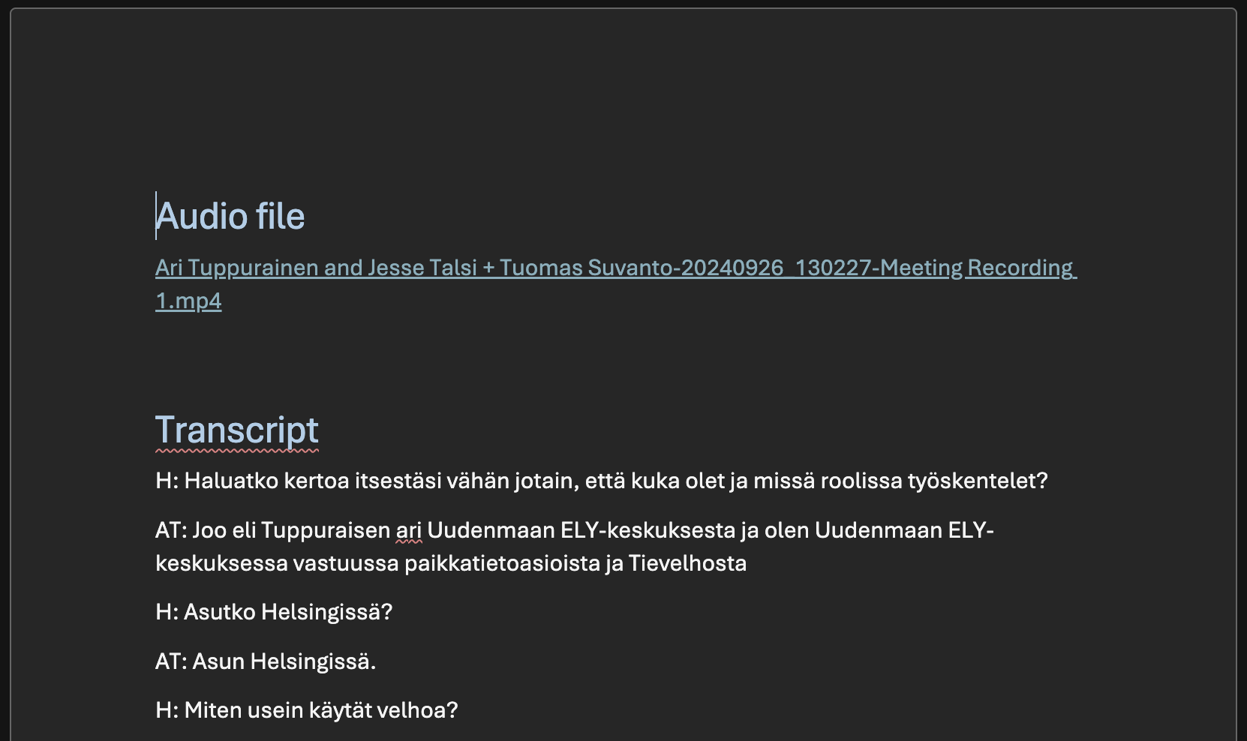
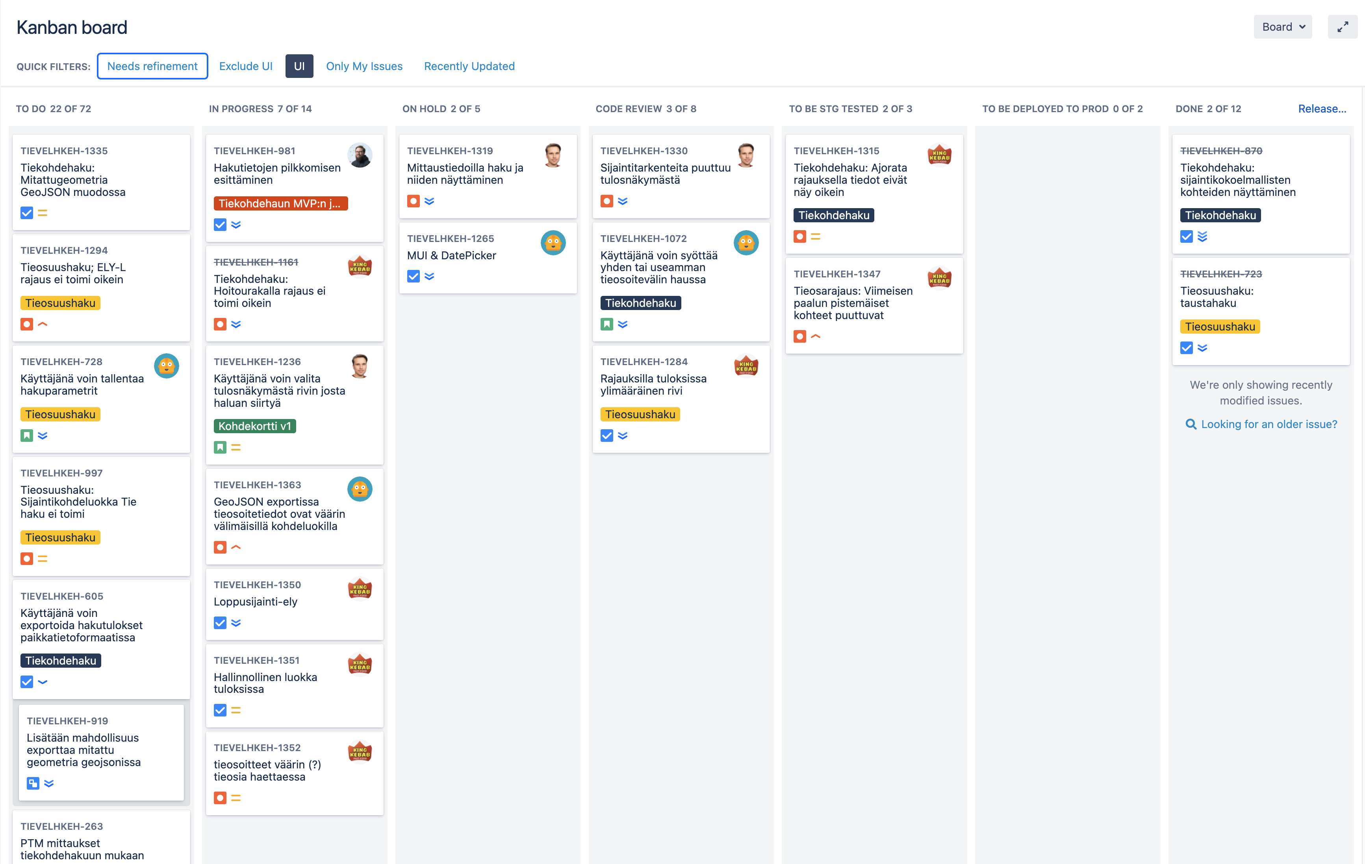
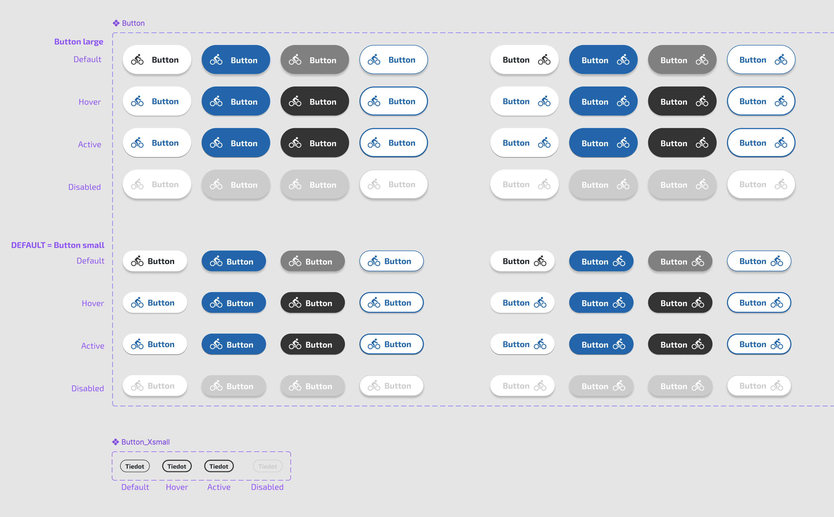
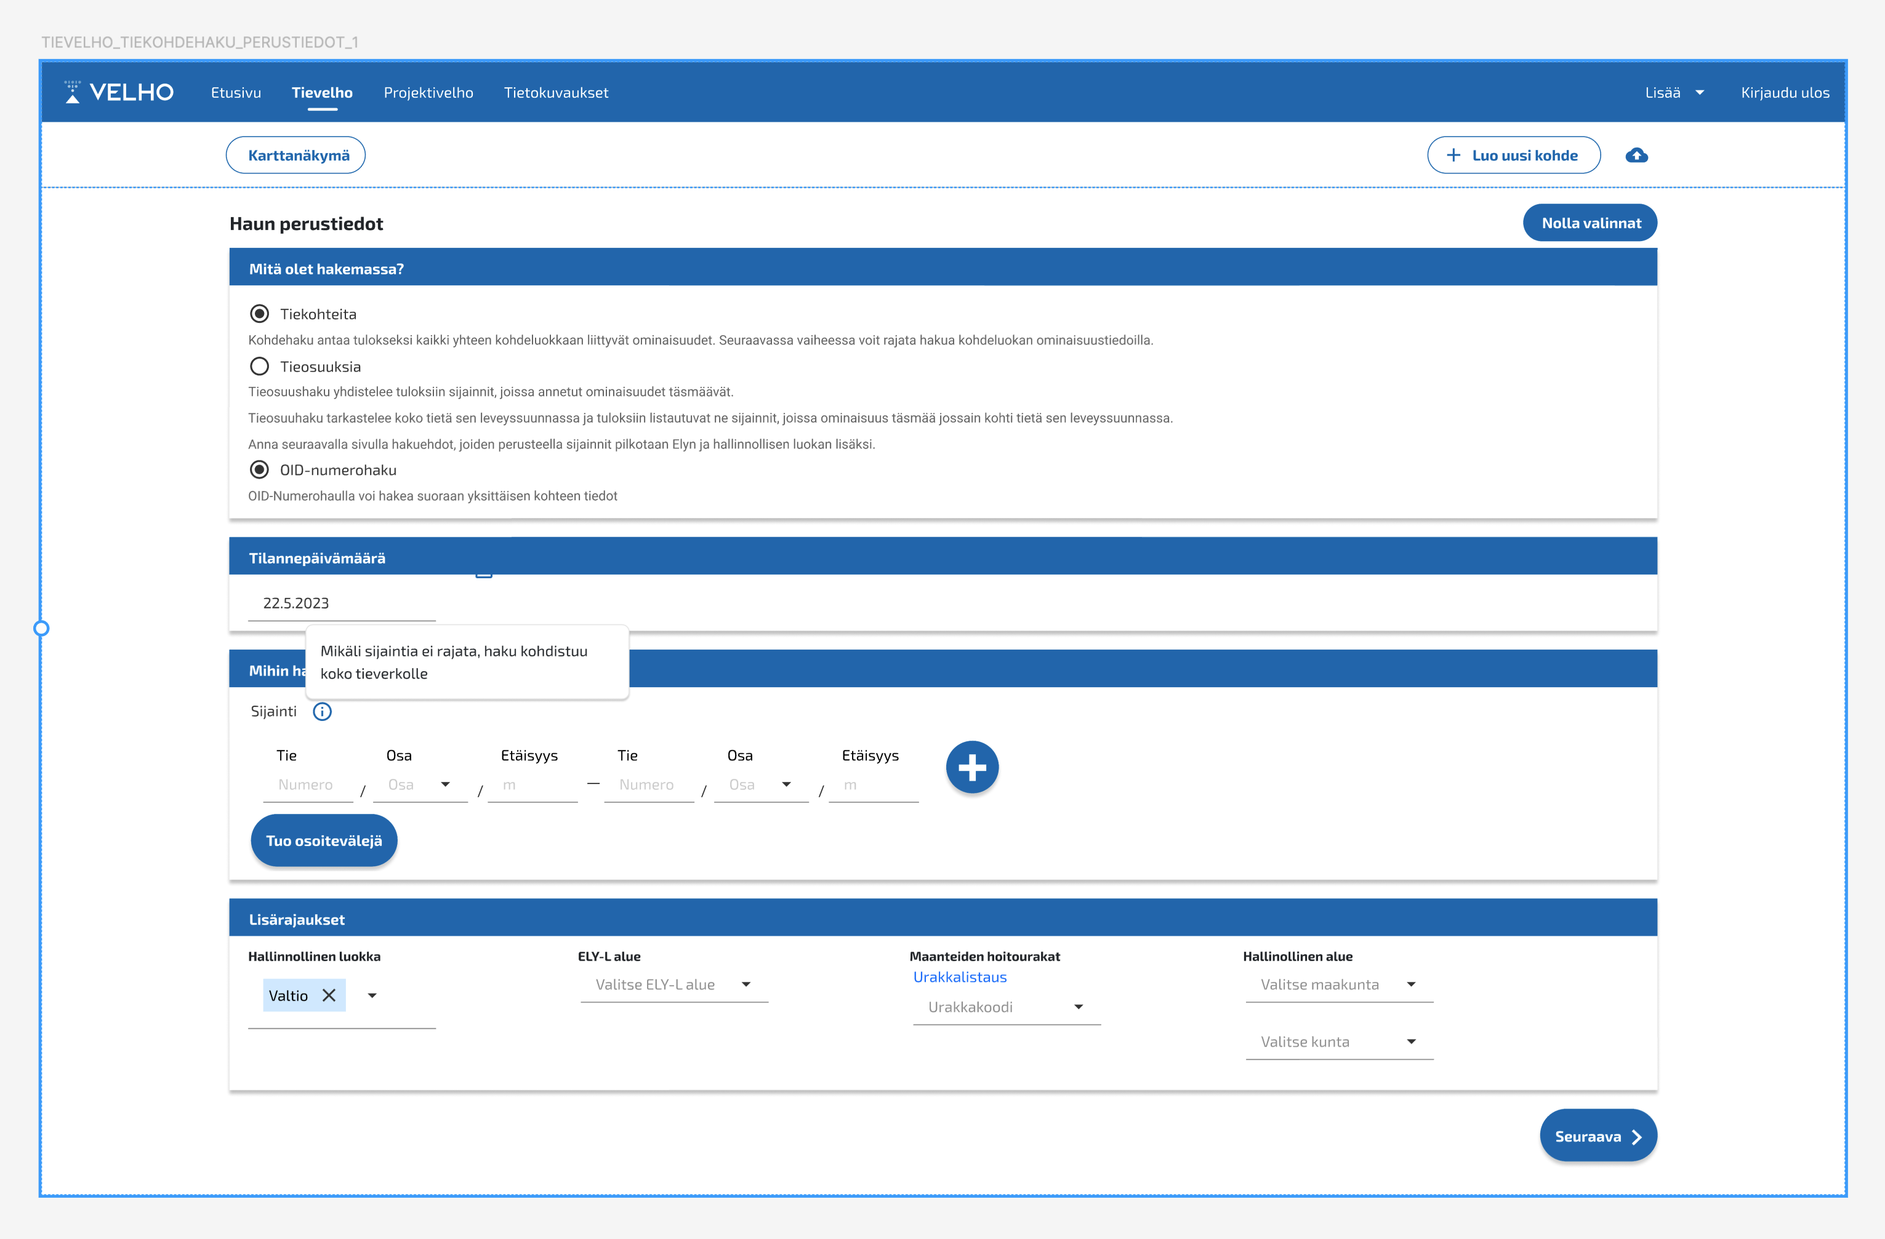
Analysointi
Tutkiminen
Kehittäminen ja käyttöönotto
Mallintaminen

Slide 17
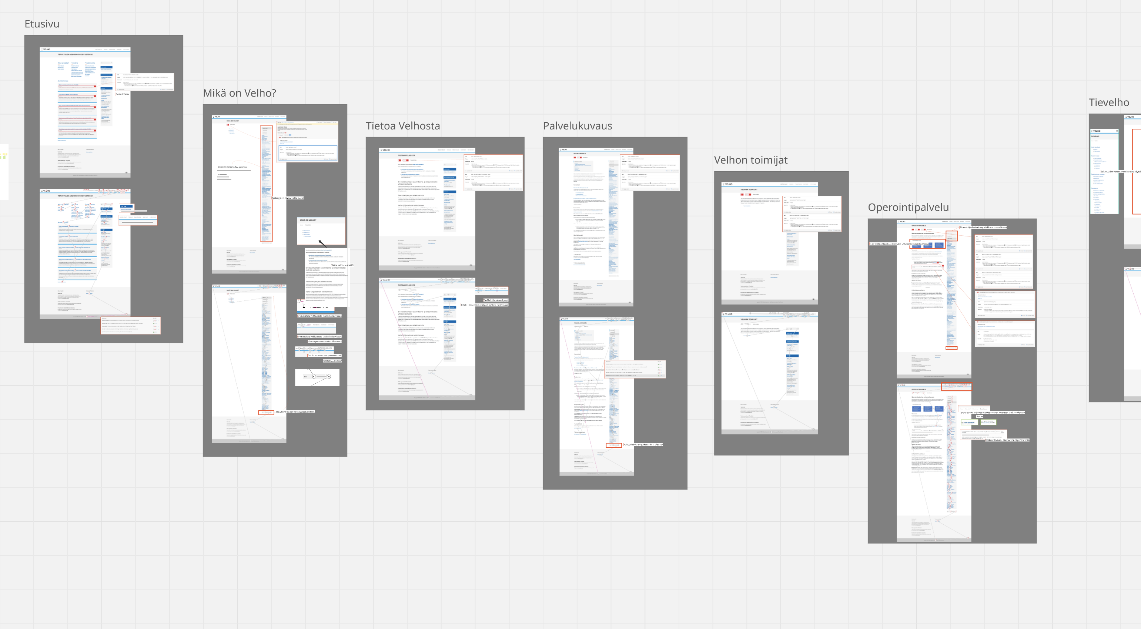
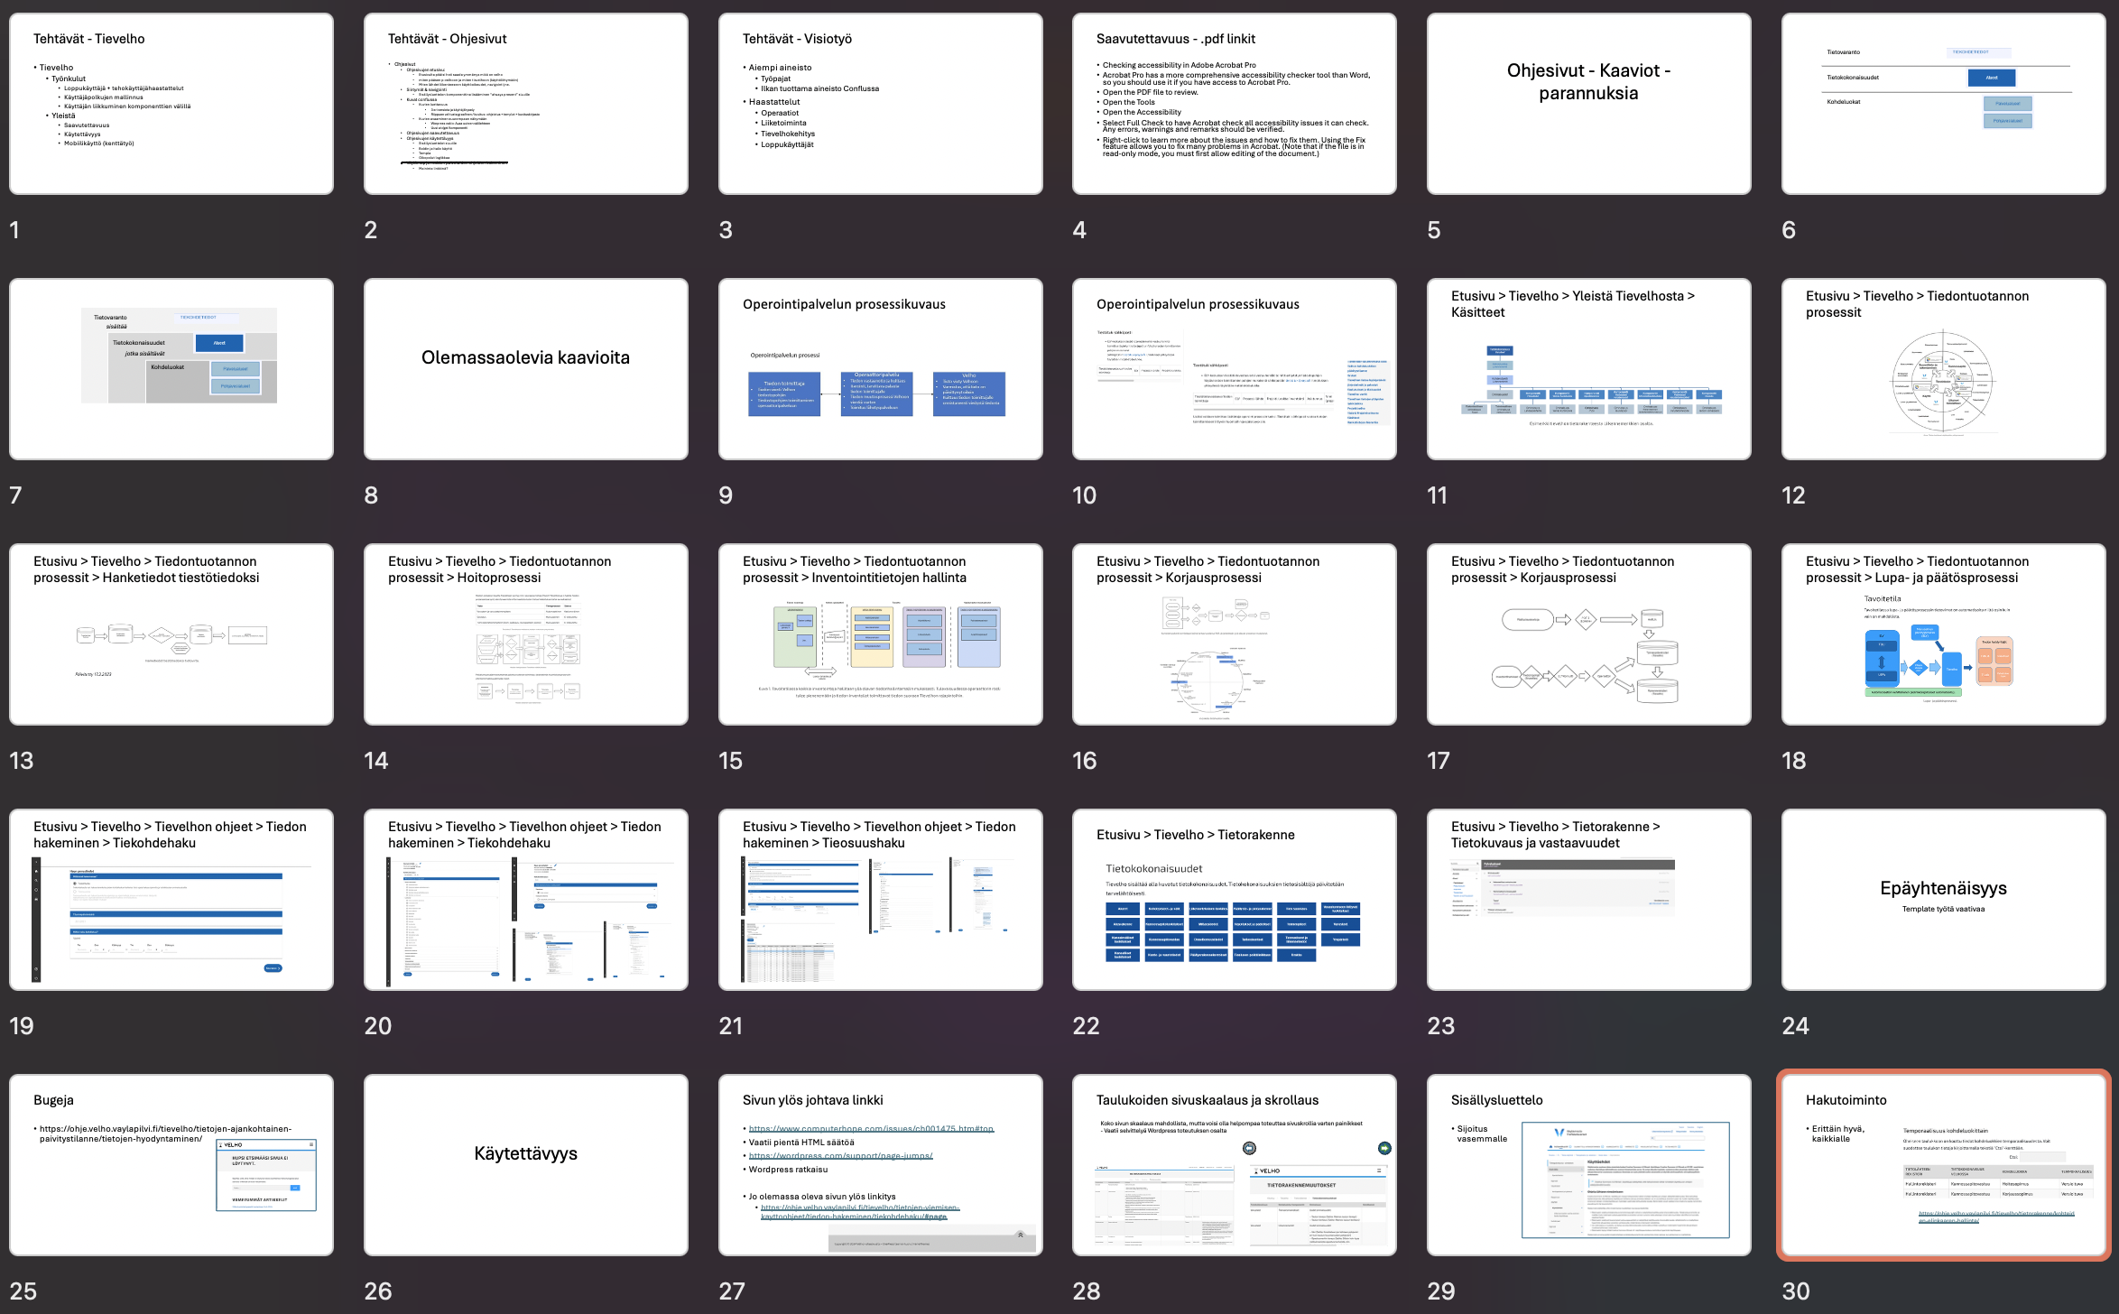
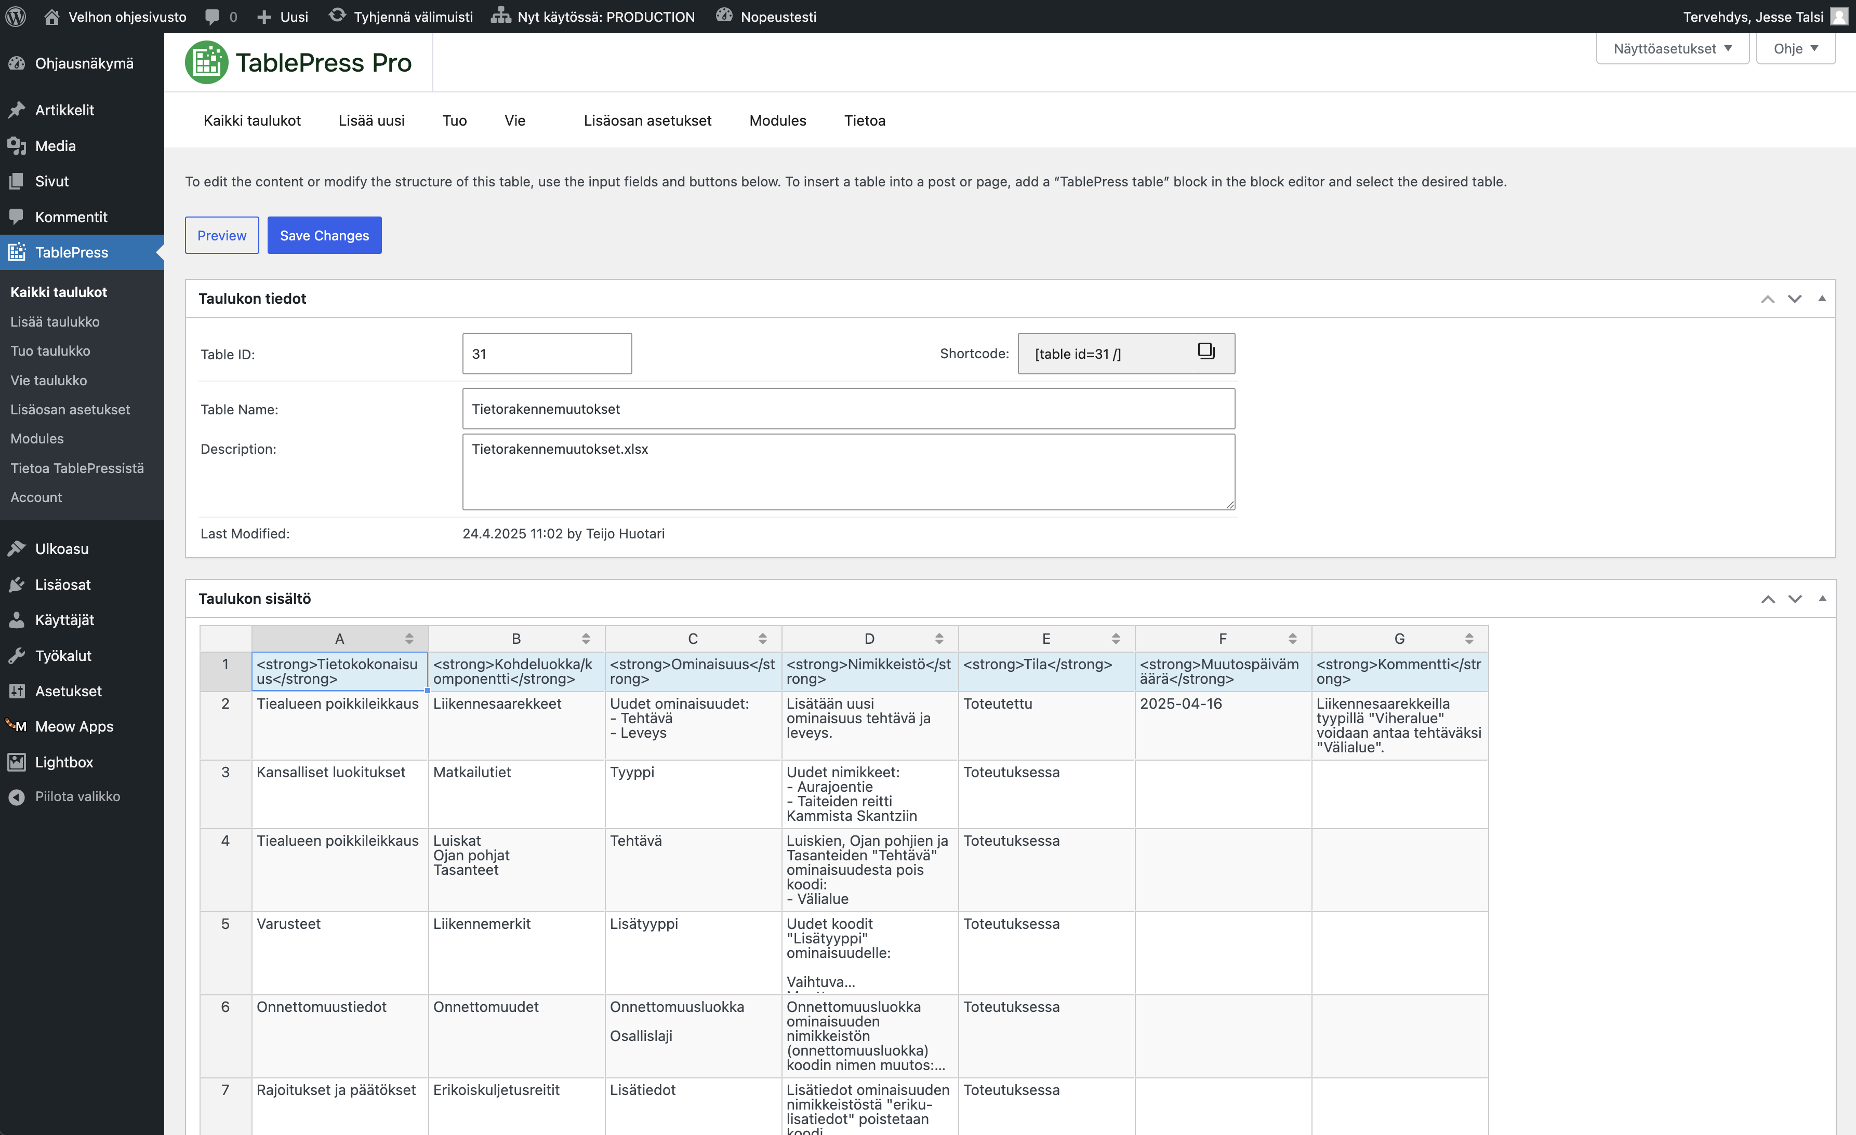
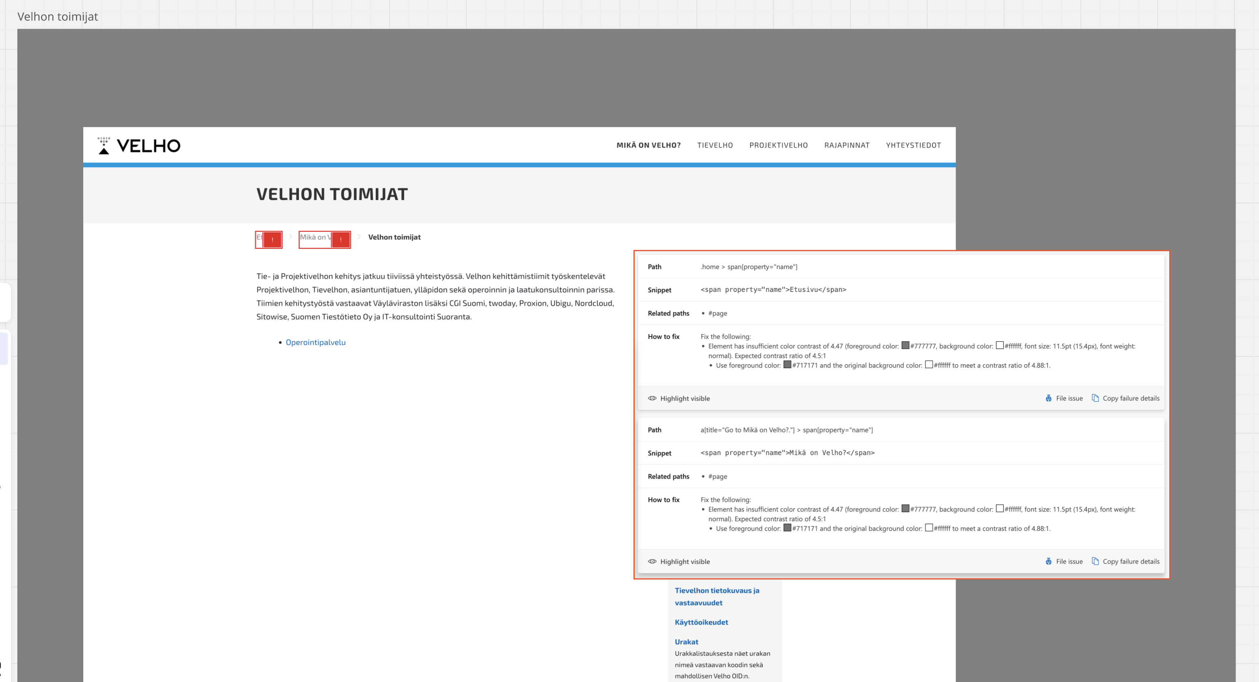
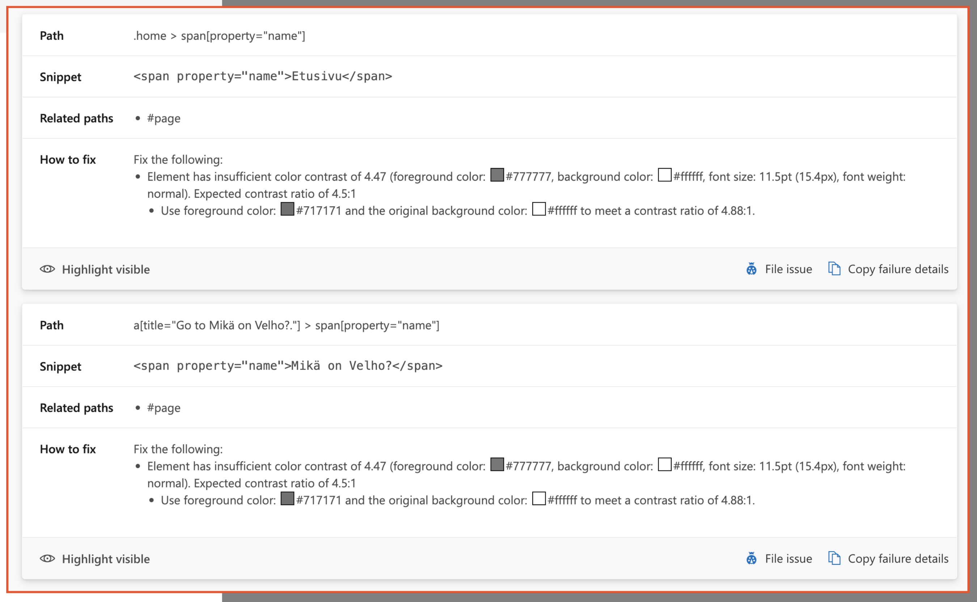
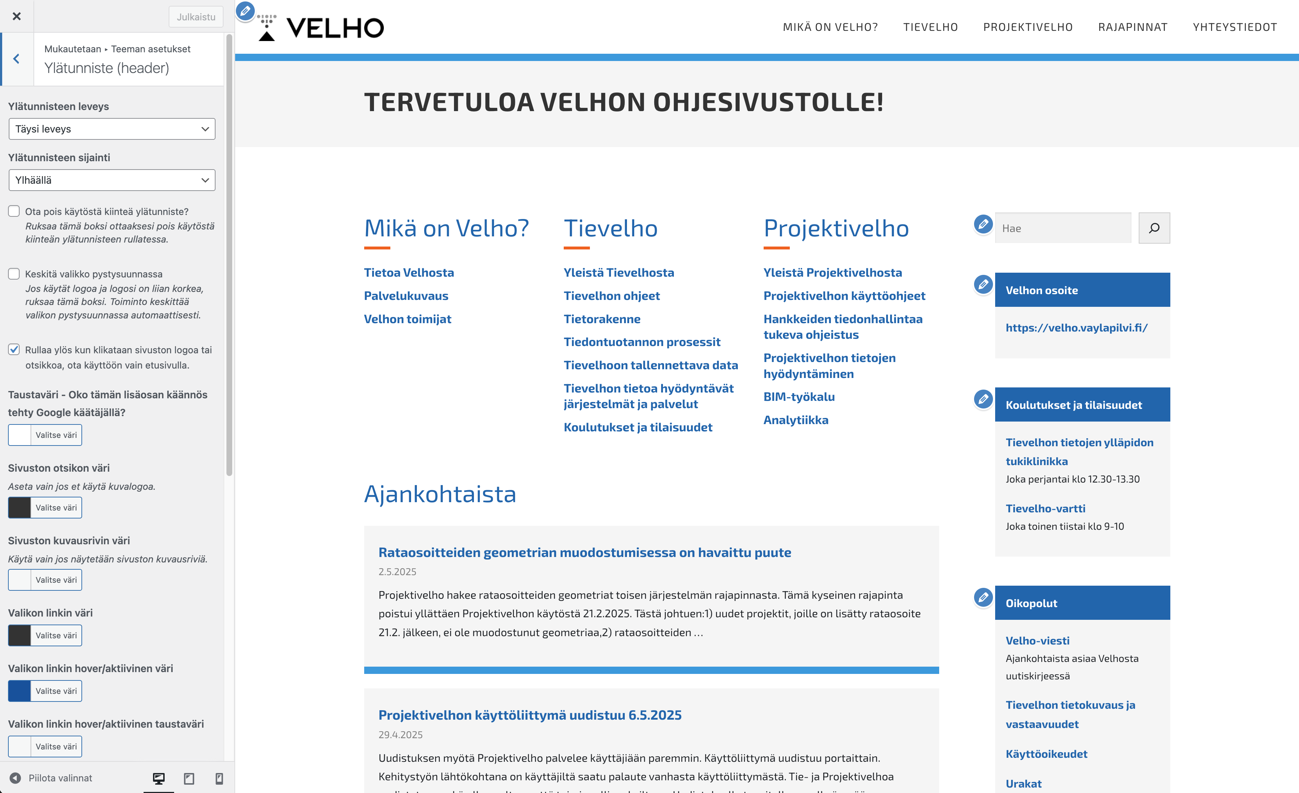
Kehittäminen ja käyttöönotto
Tutkiminen
Analysointi

Slide 18
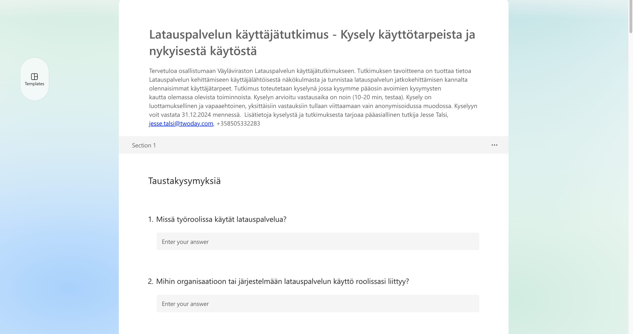
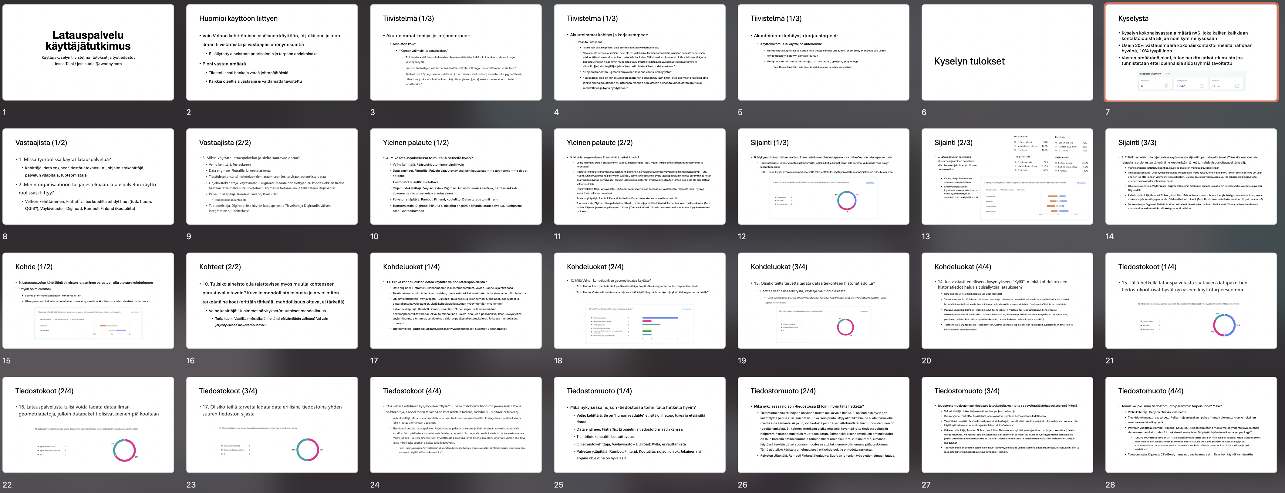
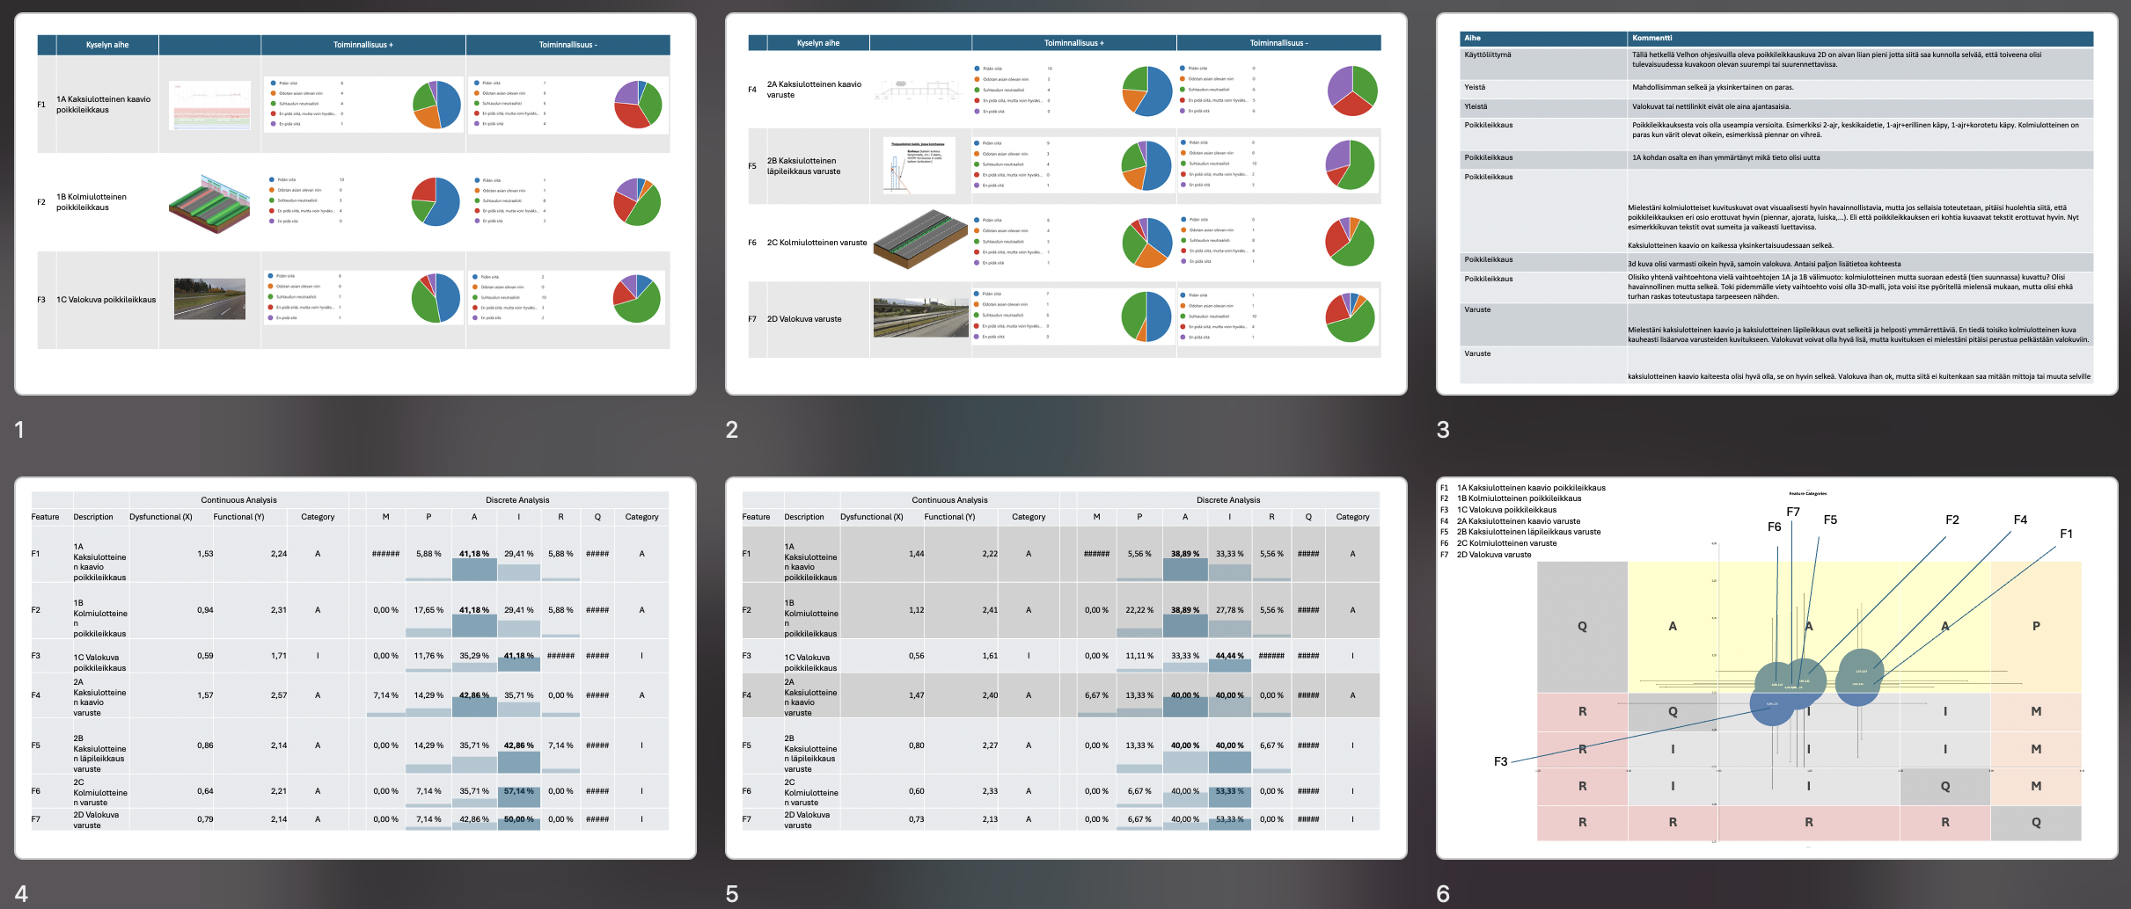
Tutkiminen
Analysointi

Slide 19
Backup

Slide 20
Käyttöliittymädemot
Käyttäjien havainnot
Tiestötuki - sähköposti
Määrittely
Organisaation havainnot
Kehittäjien havainnot
Backlog
Priorisointi
Mallinnus
Kyselyt ja haastattelut
Kehittäminen
Jatkotutkimustarpeet
Testaus
Tuotantoon

Slide 21
Käyttöliittymädemot
Käyttäjien havainnot
Tiestötuki - sähköposti
Määrittely
Organisaation havainnot
Kehittäjien havainnot
Backlog
Priorisointi
Mallinnus
Kyselyt ja haastattelut
Kehittäminen
Jatkotutkimustarpeet
Testaus
Tuotantoon
Käyttäjälähtöisyyden toteutuminen:
Käyttäjälähtöistä tietoa
Reaktiivista tietoa
Potentiaalia mutta vaikea toteuttaa

